Slide 1
Power BI for Excel

Slide 2
資料時代來臨
資料
資訊
知識
智慧

Slide 3
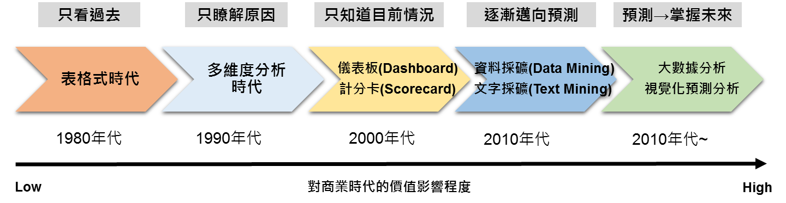
商業智慧到大數據的演進

Slide 4
商業智慧與大數據
商業智慧(Business Intelligence, BI)
  最早在1989年出現，由時任美國國際研究暨顧問機構Gartner分析師-Howard Dresner所提出的概念。
商業智慧(Business Intelligence, BI)
  指透過有組織、有系統地對儲存在企業內外部的資料進行彙總、整理與分析，最重要是帶來助於商業上的決策策略和洞見(Insight)。
不過目前的商業智慧仍以分析和整理闡述過去為主

Slide 5
商業智慧
產生數據
收集
儲存
處理
檢視
利用分析
情勢評估
推薦
預測
行為解讀
決策最佳化
獲取商業利益
效能評估
上線

Slide 6
案例
尿布與啤酒故事
產品下架否的考量
信用卡額度決定
精準廣告行銷
網購商品推薦
生產良率的提升
  http://step.unison.org.tw/bigdata/event.html
  https://www.sas.com/zh_tw/news/press-releases/2017/january/big-data-analytics-semiconductor.html

Slide 7
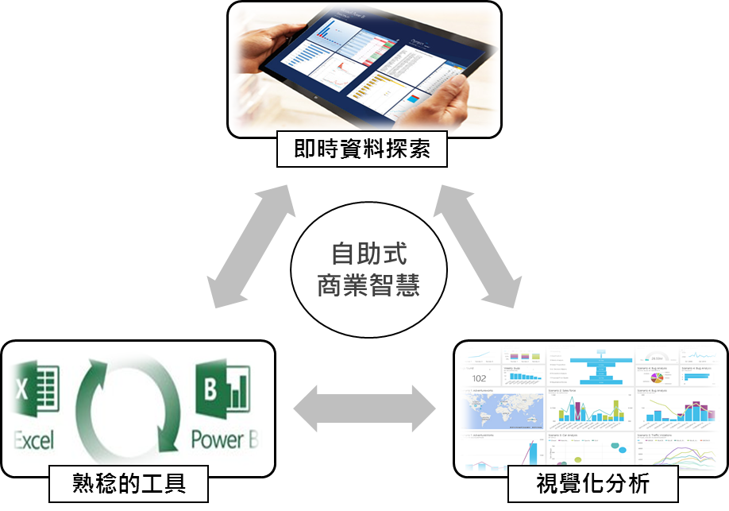
Power BI自主(助)式商業智慧分析

Slide 8
Power BI 工具
Power Pivot
  資料壓縮與記憶體運算功能，等於為 Excel 開啟了大資料量分析的門戶
Power Query
  Excel 的用戶，可以取得 Hadoop、Facebook 或是微軟雲端平台 Azure 等大數據儲存體上的資料
Power View
  展現視覺動態分析報表
Power Map
  製作出3D 地圖，讓原本需要專業人士才能做的地圖分析，成為人人都可製作的利器

Slide 9
Power Pivot 特點
多重表格合併
  不用使用VLOOKUP( )
  支援不同資料來源的資料
可匯入處理1億筆以上的資料
  2GB限制
功能更強大的DAX函數
  函數使用90%以上和EXCEL相同
相異筆數的計數功能
可以指定A欄位依B欄位來排序
篩選項目的總計可包含隱藏的資料內容

Slide 10
Power Pivot 限制
減少計算的選項
沒有群組的功能
取消『計算欄位』和『計算項目』的功能
  以『量值』和DAX函數來取代
日期資料排序錯誤
  以『指定A欄位依B欄位來排序』功能解決
特定版本OFFICE才支援
  OFFICE 2013後及OFFICE 365版

Slide 11
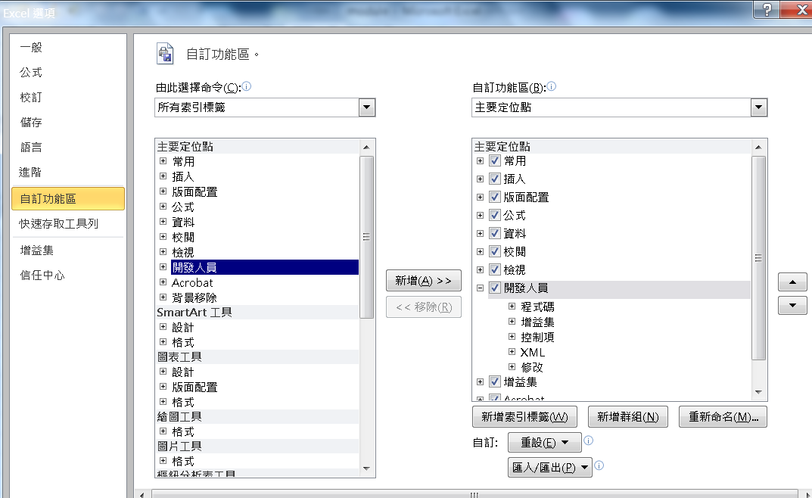
開發人員-功能區(2010~版)
[檔案/選項/自訂功能區/….]

Slide 12
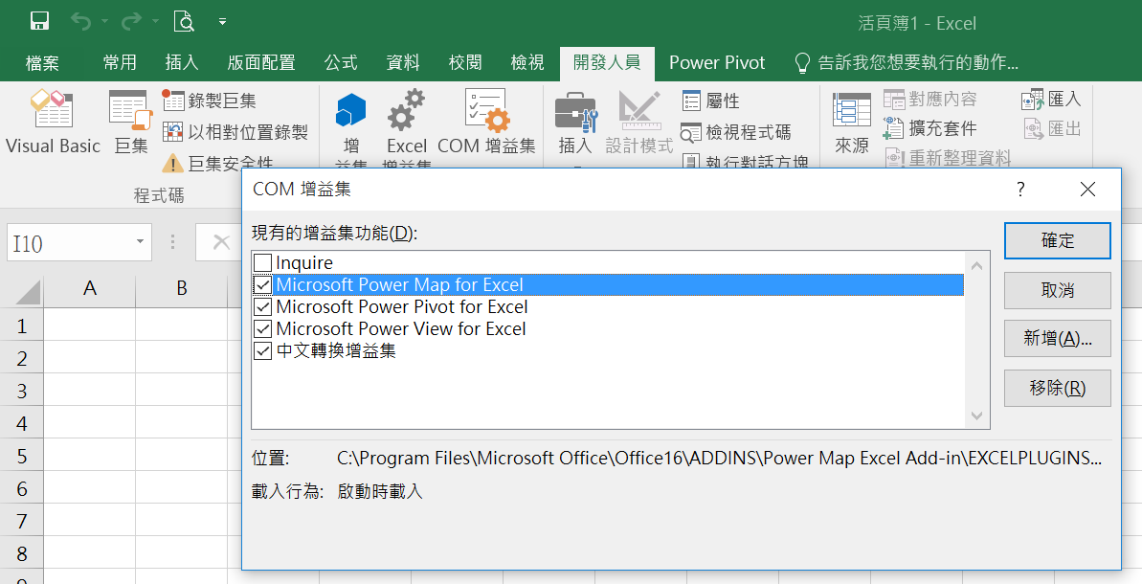
開發人員/COM增益集/..

Slide 13
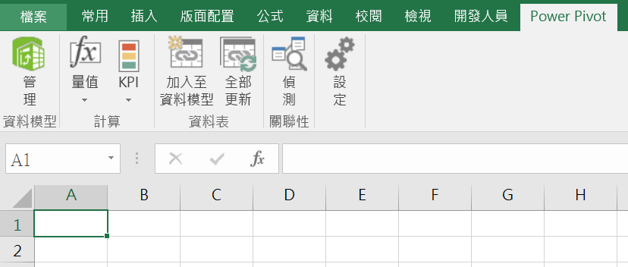
Power Pivot 索引標籤

Slide 14
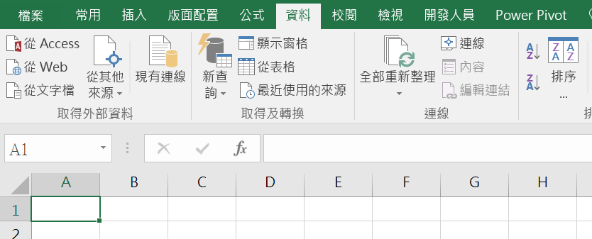
資料存取(利用Excel『資料』索引標籤

Slide 15
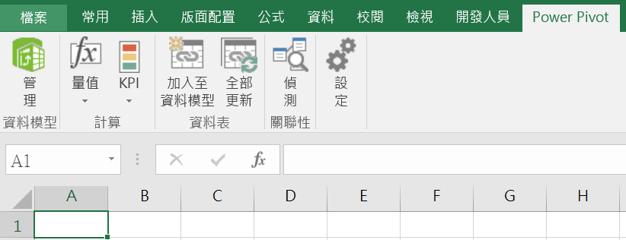
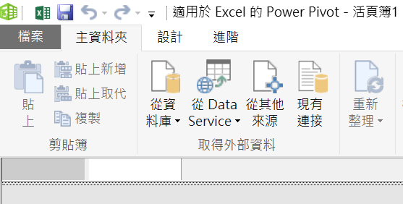
資料存取(利用Power Pivot介面)

[Power Pivot/管理]

Slide 16
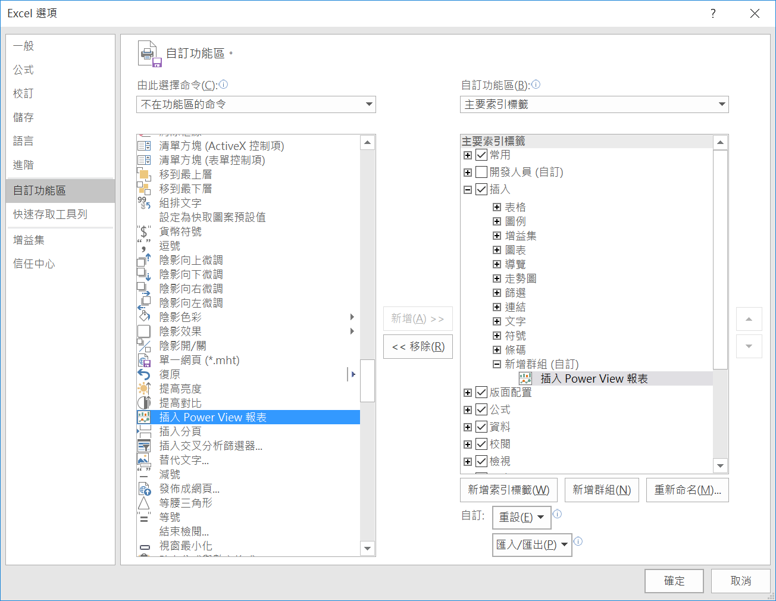
Power View

Slide 17
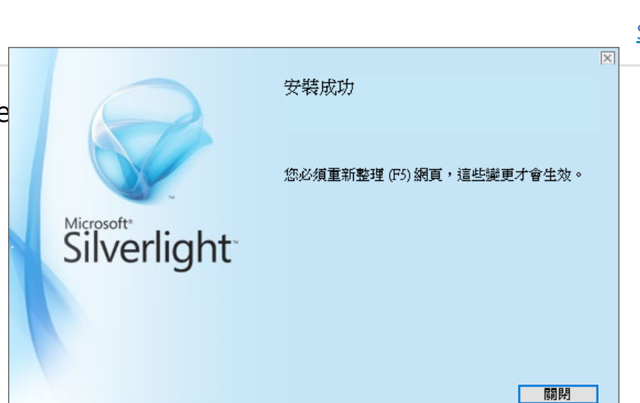
Power View – Silverlight安裝

Slide 18
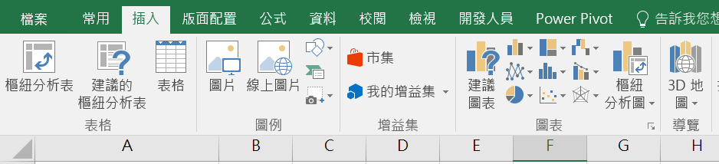
Power Map

Slide 19
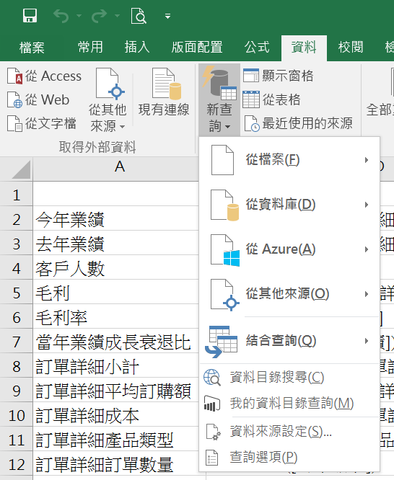
Power Query

Slide 20
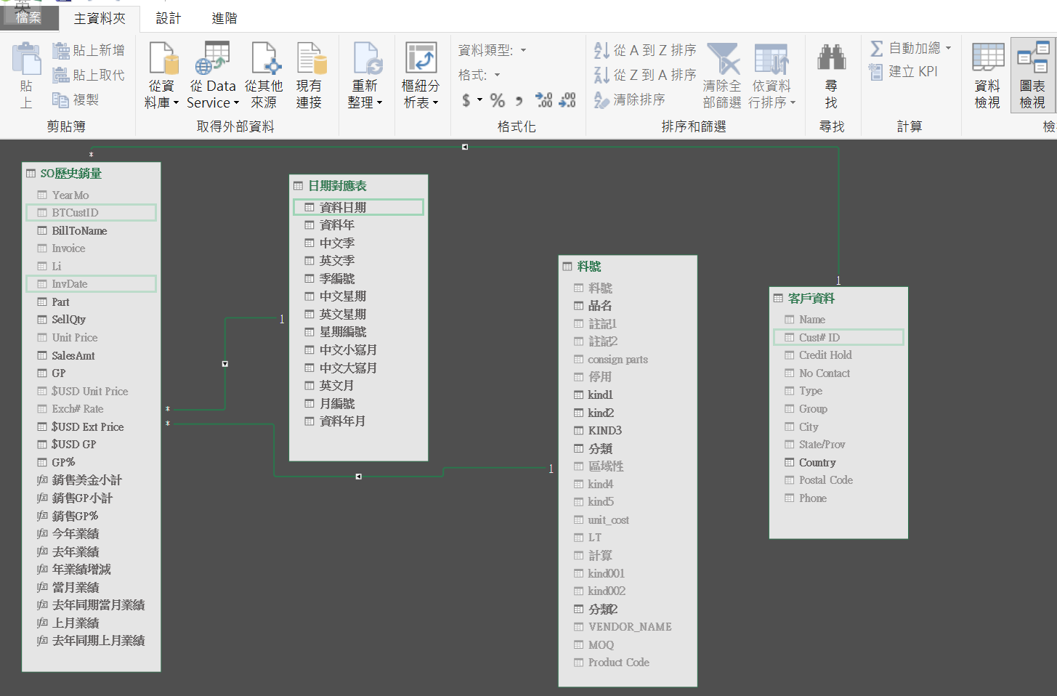
圖表檢視-關聯圖

Slide 21
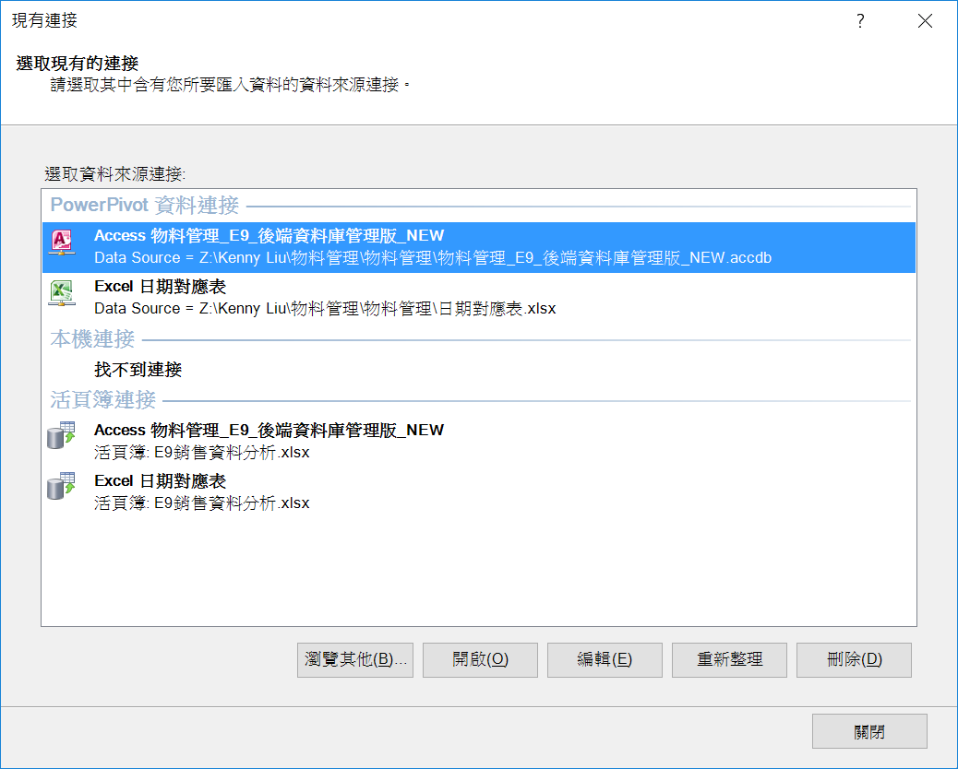
現有連接

Slide 22
量值-範例
今年業績 | =CALCULATE([訂單詳細小計],year('訂單資料'[訂單日期])=year(today()))
去年業績 | =CALCULATE([訂單詳細小計],year('訂單資料'[訂單日期])=year(today())-1)
客戶人數 | =COUNTA([客戶編號])
毛利 | =[訂單詳細小計]-[訂單詳細成本]
毛利率 | =[毛利]/[訂單詳細小計]
當年業績成長衰退比 | =([今年業績]-[去年業績])/[去年業績]
訂單詳細小計 | =SUMX('訂單詳細','訂單詳細'[售價]*'訂單詳細'[數量])
訂單詳細平均訂購額 | =[訂單詳細小計]/[訂單詳細訂單數量]
訂單詳細成本 | =SUMX('訂單詳細','訂單詳細'[數量]*RELATED('產品資料'[成本]))
訂單詳細產品類型 | =DISTINCTCOUNT([產品編號])
訂單詳細訂單數量 | =COUNTA([訂單編號])
訂單資料訂單數量 | =COUNTA([訂單編號])

